Slide 1






Chào mừng quý thầy cô và các bạn đến về dự giờ học âm nhạc lớp 4 tuổi trường mâm non Toàn Thắng.

Slide 2

BÀI GIẢNG
CHỦ ĐỀ: ĐỘNG VẬT
Đề tài: (Tiết tổng hợp) Chủ đề “Thế giới động vật”
+ Bài 1: Hát bài: “Đố bạn” - ST: Hồng Ngọc
+ Bài 2: Vận động tiết tấu phối hợp: “Hai chú cún con” - ST: Cù Minh Nhật
+ Bài 3: Múa bài: “Chị Ong Nâu và em bé - ST Tân Huyền
Nghe hát: “Cún con và mèo mi” - ST Nguyễn Đình Nguyên
Trò chơi âm nhạc: Xúc xắc vui nhộn
ĐỐI TƯỢNG: 4-5TUỔI
NGƯỜI DẠY: Lương Ngọc ÁNh

Slide 3

Phần 1: Thử tài siêu nhí
Phần 2: Nghệ sĩ tí hon
Phần 3: Trò chơi âm nhạc
Phần 4: Giao lưu cùng ban tổ chức

Slide 4

PHẦN 1: THỬ TÀI SIÊU NHÍ

Slide 5

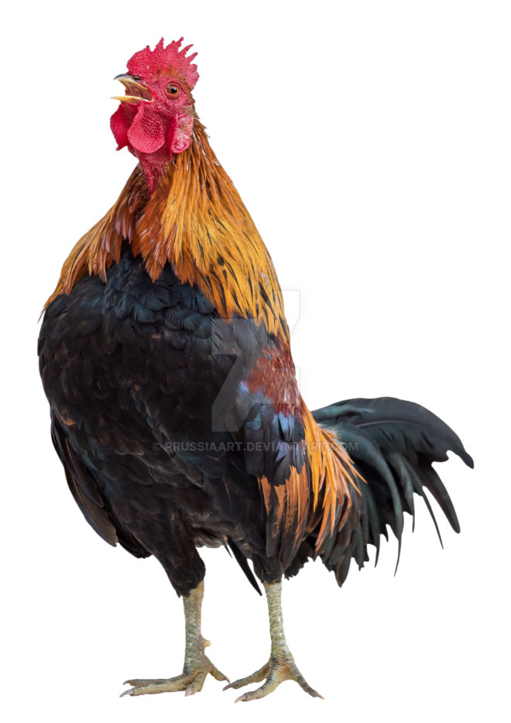

Slide 6

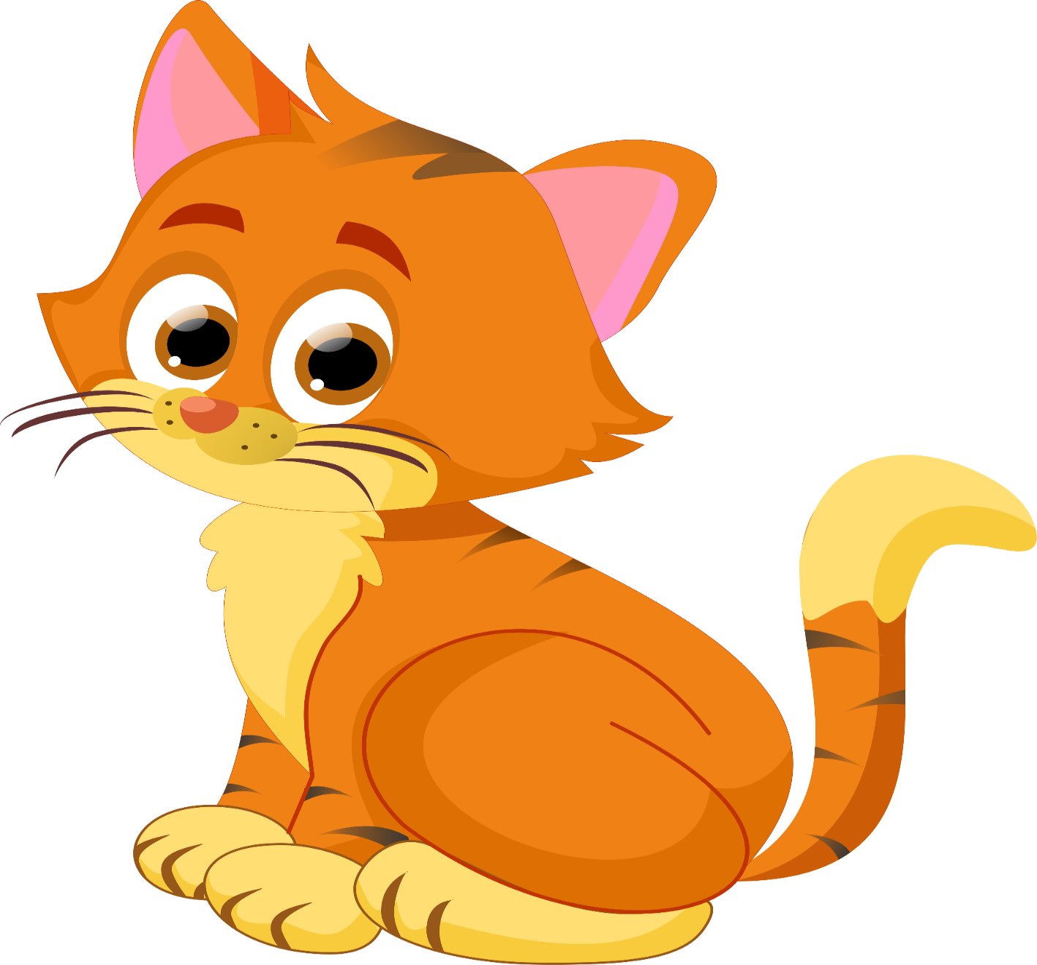

Slide 7
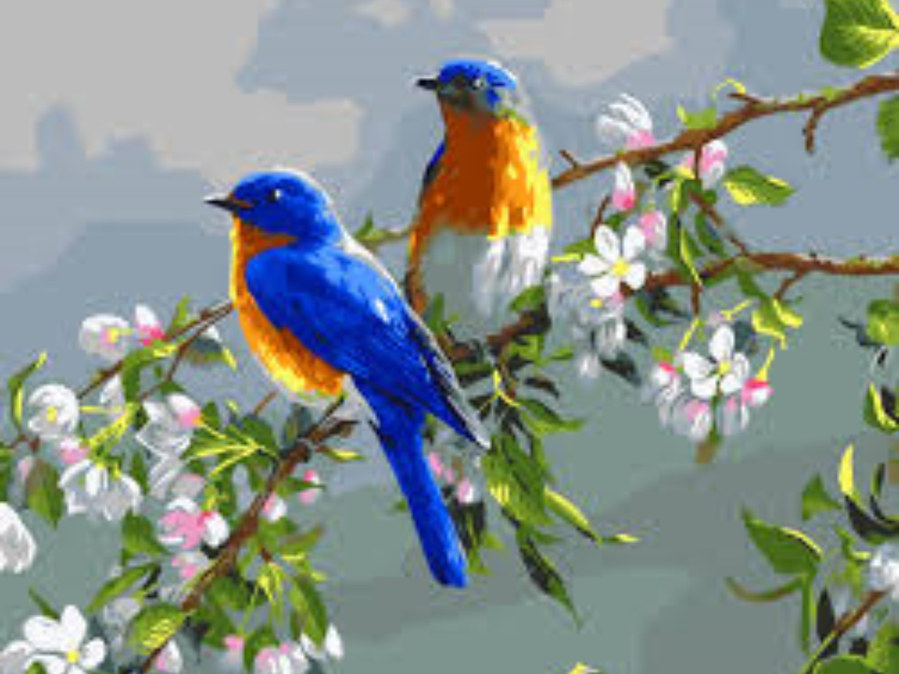


Slide 8

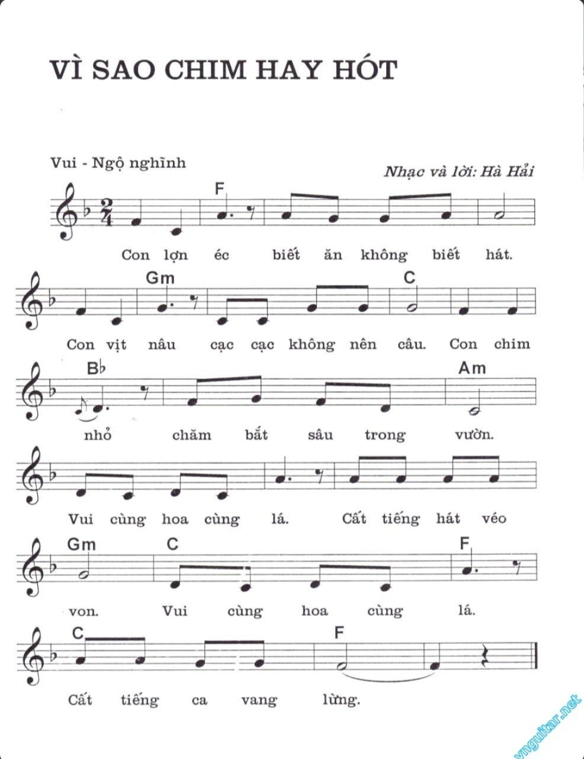



Slide 9

Giảng nội dung bài: Bài hát “Vì sao con chim hay hót” của nhạc sĩ Hà Hải có giai điệu vui tươi nhí nhảnh, bài hát nói về các con vật có con chỉ biết ăn, biết kêu nhưng lại có con biết bắt sâu và luôn luôn vui vẻ cùng hoa lá cất tiếng hoat của mình một cách véo von.

Slide 10



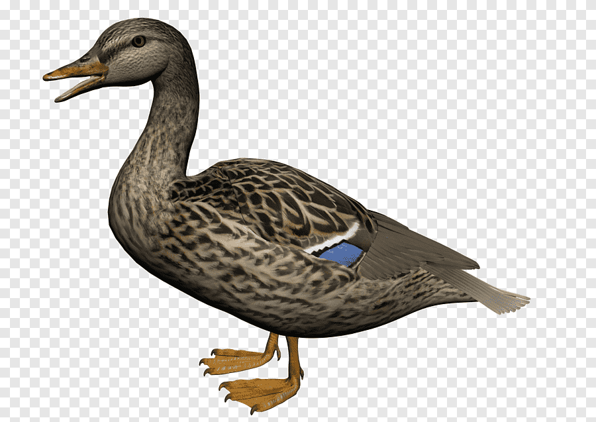
Bài hát nói đến những con vật nào?
Đáp án
Quay lại

Slide 11
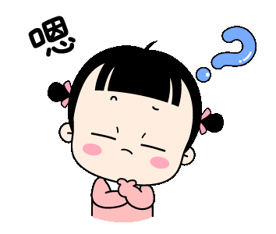
Bài hát vì sao con chim hay hót do ai viết lời?
Tác giả: Hà Hải
Đáp án
Quay lại

Slide 12

Bài hát có giai điêu như thế nào ?
Đáp án
Vui vẻ, trong sáng
Quay lại

Slide 13


PhÇn 2
NGHỆ SĨ TÍ HON

Slide 14
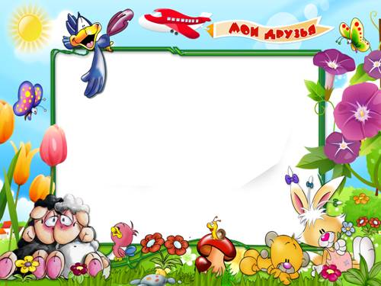

PhÇn 3
TRÒ CHƠI ÂM NHẠC

Slide 15



PhÇn 4
GIAO LƯU CÙNG BTC

Slide 16


BÀI HÁT: EM NHƯ CHIM BỒ CÂU TRẮNG
Sáng tác: Trần Ngọc

Slide 17


Giảng nội dung bài: Bài hát nói về bạn nhỏ mong uóc mình được như con chim bồ câu để tung đôi cánh giữa trời, và luôn sống yêu thương mọi người.

Slide 18
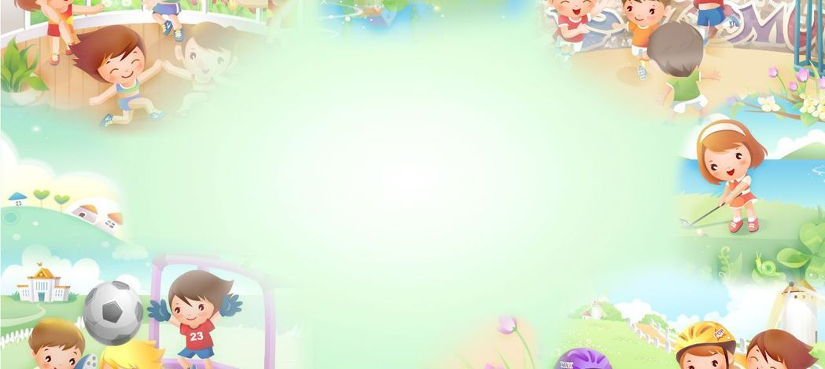

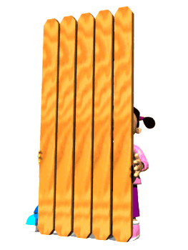
Xin chân thành cảm ơn

Slide 19
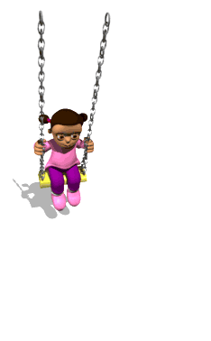
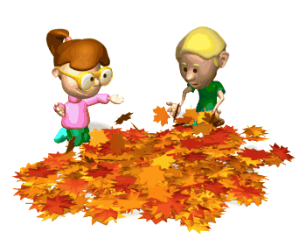
Xin chào và hen gặp lại

